Slide 1
Chapitre 2: Cryptographie asymétrique
Module: Cryptographie avancée

Slide 2
Contenu du cours :
1
Les Besoins de sécurité
2
Définitions et Terminologies
3
Catégorisation de la cryptographie
2
Cryptographie classique

Slide 3
Cryptographie asymétrique
Introduction
Cryptographie asymétrique ou cryptographie à clé publique
la sécurité de l’information est l’un pilier majeur lors de la mise en place de tout système d’information afin de préserver la ce dernier et d’éviter tout type de pertes, qu’elles soient matérielles, immatérielles, financières ou même humaines.
Pour cela, et depuis très longtemps, des mécanismes et des techniques ont été mis en place ; parmi elles, les techniques cryptographiques.
La cryptographie, aussi appelée science du secret, ou l’art de cacher, est une branche d’une science plus large : la cryptologie.
Elle permet, la cryptographie, de réaliser des transformations sur un message de telle sorte qu’il devienne « illisible » pour les entités non autorisées.
Le présent document, et sans prétende une complétude, aspire à présenter pour les étudiants de troisième année ingéniorat, un support de cours leur permettant de mieux aborder les notions de la cryptographie et de comprendre certains mécanismes de base sur lesquels reposent les techniques de chiffrement.

Slide 4
Introduction au Cryptographie
Besoin de la sécurité
Sécurité et le besoin de la sécurité
Le besoin de sécuriser l’information c’est fait sentir de plus en plus à force que de nouvelles applications liées au développement technologique apparaissaient : e-learning, e-commerce, e-health…sans oublier la protection de la propriété intellectuelle, la politique, l’armement …tout cette panoplie d’applications et la diversité d’information qui y est manipulée a fait qu’un groupe de participants à une communication veulent maintenir les informations qui circulent au sein du groupe à l’abri de tout intrus pouvant représenter une éventuelle menaces. Une menace qui se traduirait par un vol ou un espionnage, modification et/ou falsification de l’information,…les conséquences, humaines et/ou matérielles, peuvent être alors très lourdes.

Slide 5
Introduction au Cryptographie
Besoin de la sécurité
Objectifs de la sécurité
Par le terme « mesures techniques » on fait référence aux mesures où l’homme n’intervient nullement ou presque, car c’est bien l’homme qui mettra en place ces mesures là.
Ces mesures sont mises en place dans le but d’assurer les quatre piliers de la sécurité, reconnus dans la littérature du domaine, en l’occurrence la confidentialité ; l’intégrité ; l’authentification; la non-répudiation et la disponibilité .
Pour sécurisé les échanges et réponde à ces besoins utiliser la cryptographie .

Slide 6
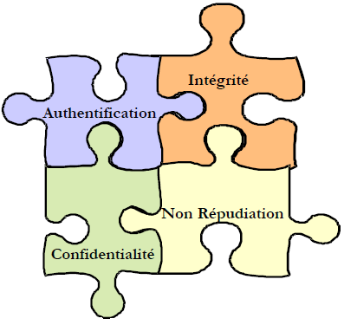
Introduction au Cryptographie
Besoins de la sécurité
Objectifs de la sécurité
Pourquoi la cryptographie est-elle un élément clé dans la Sécurité ?
→ Elle permet d’assurer 4 des 5 objectifs de la sécurité:
La confidentialité.
L’intégrité.
L’authenticité.
Responsabilité (non-répudiation).

Slide 7
Introduction au la Cryptographie
Besoins de la sécurité
La Confidentialité
Il s’agit de garantir le secret de l’information transmise ou archivée.
Seuls les utilisateurs autorisés doivent y avoir accès.
Solution dans le monde réel
◦ Utilisation d'enveloppes scellées
◦ Verrouillage avec clés
◦ Mesures de Sécurité physique
◦ Utilisation de l'encre invisible
◦ etc

Slide 8
Introduction au la Cryptographie
Besoins de la sécurité
L’authentification:
L’émetteur est sûr de l’identité du destinataire c’est à dire que seul le destinataire pourra prendre connaissance du message car il est le seul à disposer de la clef de déchiffrement.
Le destinataire est sûr de l’identité de l’émetteur
Techniques traditionnelles:
◦ Some Thing you Know Mot de passe
◦ Some Thing you Have Carte à puce
◦ Some Thing you Are empreinte digitale

Slide 9
Introduction au Cryptographie
Besoins de la sécurité
L’Intégrité
Ensemble de moyens et techniques permettant de restreindre la modification des données aux personnes autorisées
Il s’agit de préserver les informations contre les modifications.
"L’intégrité est la prévention d’une modification non autorisée de l’information"
Avec les techniques actuelles, cette fonction est réalisée par la signature numérique.

Slide 10
Introduction au la Cryptographie
Besoins de la sécurité
Non-Répudiation
Ensemble de moyens et techniques permettant de prouver la participation d'une entité dans un échange de données
Technique traditionnelle : la signature légalisée
Non répudiation : consiste à garantir qu’un correspondant ne puisse nier qu’un message lui a été envoyé ou il a envoyer lui-même un message.

Slide 11
Problèmes de Sécurité sur Internet
• Problèmes dus à des failles notamment dans les protocoles de communication
◦ Toute information circulant sur Internet peut être capturée et enregistrée et/ou modifiée
Problème de confidentialité et d'intégrité
◦ Toute personne peut falsifier son adresse IP (spoofing) ce qui engendre une fausse identification
Problème d'authentification
◦ Aucune preuve n'est fournie par Internet quant à la participation dans un échange électronique
Problème d'absence de traçabilité

Slide 12
Introduction au Cryptographie
Définitions et Terminologies
Définitions
La cryptographie vient du grec kryptos qui veut dire cacher et graphein qui signifie écrire, état donné qu’une lettre ou une communication peuvent être interceptées par un individu mal intentionné, il est prudent de rendre le message incompréhensible.
La cryptographie est donc un ensemble de techniques permettant de protéger une communication au moyen d’un code secret
Science mathématique permettant d’effectuer des opérations sur un texte intelligible afin d’assurer une ou plusieurs propriétés de la sécurité de l’information.

Slide 13
Introduction au Cryptographie
Définitions et Terminologies
Définitions et Terminologies
Lorsque on parle de cryptographie on parle de trois termes: Cryptologie, Cryptographie et Cryptanalyse.
Cryptologie : La science du secret, il s’agit d’une scène englobant deux branches: la cryptographie i.e l’écriture secrète et la cryptanalyse i.e l’analyse de cette dernière.
Cryptographie : C’est l’étude des méthodes et techniques servant à crypter du texte
pour le protéger et assurer sa confidentialité, authenticité et intégrité en s’aidant de données secrètes ou clés.
Cryptanalyse : Opposée à la Cryptographie, elle a pour but de déchiffrer le texte
chiffrer. C’est l’art pour une personne non habilitée, de décrypter, de décoder, de déchiffrer, un message. C’est donc l’ensemble des procèdes d’attaques d’un système cryptographique. elle a pour but de retrouver le texte clair à partir de textes chiffrés en déterminant les failles des algorithmes utilisés.

Slide 14
Introduction au Cryptographie
Définitions et Terminologies
Définitions et Terminologies
Chiffrement : algorithme utilisé pour transformer un texte en clair en texte chiffré.
Déchiffrement : inverse du chiffrement (transformer texte chiffré en texte en clair).
Clé : secret partagé utilisé pour chiffrer le texte en clair en texte chiffré et pour déchiffrer le texte chiffré en texte en clair.
Un crypto-système est constitué
  des ensembles finis M de messages, C de cryptogrammes et K de clés
  d'une application d'encryptage
E∶ M × K → C
et d'une application de décryptage
D ∶ C × K → M
telles que, pour tout m ∈ M et k ∈ K
D(E (m ,k),k) = m

Slide 15
Introduction au Cryptographie
Définitions et Terminologies
Définitions et Terminologies
Un crypto-système est un 5-uplet (P,C,K,E,D) ou:
P: est l’ensemble des message clairs (plain text)
C: est l’ensemble des messages cryptés ou chiffrés (ciphertext)
K: est l’ensemble des clés (key).
E: {E_{e} : P → C}
E_{e} fonction de chiffrement.
D: {D_{d} : C → P}
D_{d} fonction de déchiffrement.
A chaque clés e ∈ K est associée une clé d ∈ K telle que: D_{d} (E_{e}(p)) = p et
E_{e}(D_{d} (x)) = x.
Le chiffrement d’un message en clair m se fait par un algorithme de chiffrement ou une fonction de chiffrement noté E_{k} , l’entrée de cet algorithme est m (plain text) et on obtient comme sortie le message chiffré c = E_{k} (m) (ciphertext).

Slide 16
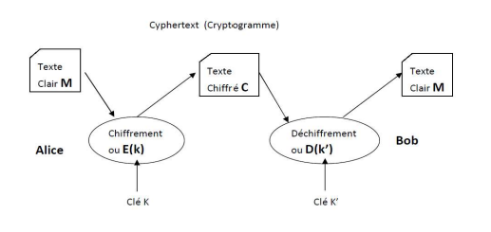
Introduction au Cryptographie
Définitions et Terminologies
Définitions et Terminologies
Le déchiffrement à partir du chiffré ou cryptogramme se fait en utilisant un algorithme
de déchiffrement Dk , prenant en entrée le message chiffré c et la même clé k;
Dk (Ek (m)) = m et Ek (Dk (c)) = c.
Remarque
On parle de la cryptographie à clé secrète ou symétrique si les clés de chiffrement et les clés de déchiffrement sont égaux, on se déduit l’une à l’autre;
k = e Cryptographie symétrique où à clé secrète.
K ≠ e Cryptographie asymétrique où à clé publique.

Slide 17
Introduction au Cryptographie
Définitions et Terminologies
Chiffrement symétrique
Il existe 2 types de chiffrement:
–Le chiffrement symétrique (ou chiffrement à clé privée) consiste à utiliser la même clé pour le chiffrement et le déchiffrement..

Slide 18
Introduction au Cryptographie
Définitions et Terminologies
Chiffrement asymétrique
–Le chiffrement asymétrique (ou chiffrement à clés publiques) consiste à utiliser une clé publique pour le chiffrement et une clé privée pour le déchiffrement.

Slide 19
Introduction à la Cryptographie
Catégories de Cryptographie
CATEGORISATION DE LA CRYPTOGRAPHIE
Cryptographie
Classique
Moderne
Substitution
Transposition
Symétrique
Asymétrique

Slide 20
Introduction à la Cryptographie
Catégories de Cryptographie
Cryptographie classique
Chiffrement par substitution
Substitution mono alphabétique
Chiffre de César
Chiffre affine
Substitution poly alphabétique
Chiffre de Vigenère
Chiffre de Vernam
Chiffre de Hill
Chiffrement par transposition
Transposition simple par colonnes
Transposition complexe par colonnes

Slide 21
Introduction à la Cryptographie
Cryptographie classique
Chiffrement par substitution
Définition:
Le chiffrement par substitution consiste à remplacer dans un message une ou plusieurs entités (généralement des lettres) par une ou plusieurs autres entités.
Toutes les substitutions simples sont vulnérables à une analyse des fréquences d'apparition des lettres.

Slide 22
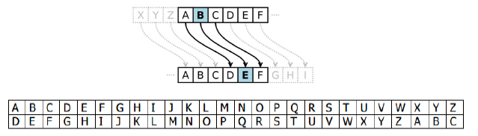
Introduction à la Cryptographie
Cryptographie classique
Substitution mono-alphabétique : Chiffre de César
(ou chiffrement par décalage)
Une des premières techniques de cryptographie alphabétique proposé par Jules César.
Chiffre avec un algorithme (substitution) et une clé Rang du décalage alphabétique = 3 : la lettre A est remplacée par D, B par E…
Le Chiffre de César est considéré comme le plus ancien algorithme de chiffrage par substitution.
Exemple :
Ici le message : CECI EST UN MESSAGE A CRYPTER
est crypté en FHFL HVW XQ PHVVDJH DUBSWHU
puis décrypté en : CECI EST UN MESSAGE A CRYPTER

Slide 23
Introduction à la Cryptographie
Cryptographie classique
Substitution mono-alphabétique : Chiffre de César
(ou chiffrement par décalage)
Nombreuses variantes : exemples :
remplacer chacune des lettres du message par un nombre correspondant à sa position dans l'alphabet (A par 0, le B par 1, …, Z par 25).
Ou changer de rang : exemple utilisé sur Internet algorithme ROT13
décale les lettres d’un rang de 13.
Son rôle : dissimuler l’information claire à une détection de clair simple (oeil, logiciel de recherche de mots clés, filtrage de proxy…).
déchiffrement : même algorithme que chiffrement [M=ROT13(ROT13(M))].
Remplacer une lettre par n'importe quelle autre lettre de l'alphabet.

Slide 24
Introduction à la Cryptographie
Cryptographie classique
Substitution mono-alphabétique : Chiffre de César
(ou chiffrement par décalage)
Exercice d’application:
Par exemple, avec une clé de cryptage égale à 3 le mot CHAMPION est codé par FKDPSLRQ.
Avec la même clé de cryptage, crypter votre prénom et décrypter le mot WURXYH.
Décrypter le texte suivant sachant que la clé de codage est 10 :
EBQOXD OVSWSXOB VK MSLVO.
Sachant que le texte en clair suivant : RENDEZ VOUS RUE DE LA PAIX donne :
MZIYZU QJPN MPZ YZ GV KVDS, déterminer la clé de cryptage.
Décrypter le texte suivant en supposant que le mot "ENNEMI" y figure : STYWJ JSSJRN IJ YTZOTZWX JXY IJ WJYTZW

Slide 25
Introduction à la Cryptographie
Cryptographie classique
Substitution mono-alphabétique : Chiffre de César
(ou chiffrement par décalage)
Solution d’exercice d’application:
a) Avec une clé de 3, CHAMPION devient FKDPSLRQ.
b) Décryptage de "WURXYH" avec clé 3 : TROUVE
c) Décryptage avec clé 10 :
Texte chiffré : EBQOXD OVSWSXOB VK MSLVO
Texte clair : URGENT ELIMINER LA CIBLE
d) Clé de cryptage déterminée : 21 (car chaque lettre est décalée de 21 positions vers l'avant, soit -5 modulo 26).
Décryptage du texte STYWJ JSSJRN IJ YTZOTZWX JXY IJ WJYTZW avec la clé 5 (trouvée grâce à la présence de "ENNEMI") :
NOTRE ENNEMI DE [UOVJOVRS] EST DE RETOUR
(Remarque : "UOVJOVRS" pourrait être une erreur de transcription, mais la clé valide est bien 5.)
Réponses finales :
a) Confirmé.
b) WURXYH → TROUVE.
c) EBQOXD OVSWSXOB VK MSLVO → URGENT ELIMINER LA CIBLE.
d) Clé : 21 ; Texte décrypté : NOTRE ENNEMI DE [UOVJOVRS] EST DE RETOUR.

Slide 26
Introduction à la Cryptographie
Cryptographie classique
Substitution mono-alphabétique : Cryptage affine
Chiffrement : à chiffrer chaque lettre, remplacer le nombre initial x par nombre y : y = (ax + b) mod 26 , avec a,b ∈ [0,25] et PGCD(a,26)=1
Clé = (a,b)
Déchiffrement : remplacer y par nombre x :
x= a⁻¹ (y- b) mod 26, avec a⁻¹ inverse de a modulo 26.

Slide 27
Introduction à la Cryptographie
Cryptographie classique
Substitution mono-alphabétique : Cryptage affine
Le chiffrement affine est une généralisation naturelle du chiffrement de César.
Fonction de chiffrement:
E_{(a,b)} : Z₂₆ → Z₂₆
x → ax + b[26]
Si a est inversible dans Z₂₆ càd PGCD(a, 26) = 1, alors:
a ∈ {1, 3, 5, 7, 9, 11, 15, 17, 19, 21, 23, 25} = Z^{X}₂₆.
Z^{X}₂₆ ≠ Z₂₆\ {0}, on a:
a ∈ Z^{X}₂₆ ⇒ a est inversible.

Slide 28
Introduction à la Cryptographie
Cryptographie classique
Substitution mono-alphabétique : Cryptage affine
Exercice d’application : Cryptage affine
La clé (a;b) = (3;7)
a)Coder votre prénom avec la clé (3;7)
b) Décrypter la phrase RXF HPJJF avec la clé (3;7)
c) On prend maintenant pour clé (5;7). Coder alors le mot ENTIER.
En claire | A | B | C | D | E | F | G | H | I | J | K | L | M
Rang x |  | 1 |  |  |  |  |  |  |  |  | 10
ax + b |  | 10 |  |  |  |  |  |  |  |  | 37
Rang y |  | 10 |  |  |  |  |  |  |  |  | 11
Encrypté |  | K |  |  |  |  |  |  |  |  | L

Slide 29
Introduction à la Cryptographie
Cryptographie classique
exercices
Exercice d’application : Cryptage affine
La clé (a;b) = (3;7)
a) Coder votre prénom avec la clé (3;7)
En claire | A | B | C | D | E | F | G | H | I | J | K | L | M | N | O | P | Q | R | S | T | U | V | W | X | Y | Z
Rang x | 0 | 1 | 2 | 3 | 4 | 5 | 6 | 7 | 8 | 9 | 10 | 11 | 12 | 13 | 14 | 15 | 16 | 17 | 18 | 19 | 20 | 21 | 22 | 23 | 24 | 25
ax + b | 7 | 10 |  |  | 1 | 22 |  | 28 | 31 | 34 | 37 |  |  |  |  | 52 | 55 | 58 | 61 |  |  |  |  | 76
Rang y | 7 | 10 |  |  |  | 22 |  | 2 | 5 | 8 | 11 |  |  |  |  | 0 | 3 | 6 | 9 |  |  |  |  | 24
Encrypté | H | K |  |  |  | W |  | C | F | I | L |  |  |  |  | A | D | G | j |  |  |  |  | Y
b) Décrypter la phrase RXF HPJJF avec la clé (3;7)
RXF HPJJF (17, 23 , 5 ; 7,15,9,9,5) → ( 12,14,8 0,20,18,18,8) → MOI AUSSI
c) On prend maintenant pour clé (5;7). Coder alors le mot ENTIER.
(4 13 19 8 4 17) → (1 20 24 21 1 14) → (B u y v b o)

Slide 30
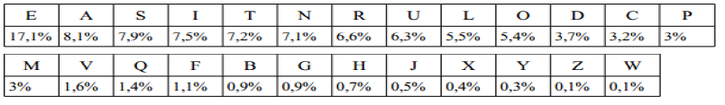
Introduction à la Cryptographie
Cryptographie classique
Analyse fréquentielle:
Le principe de cette cryptanalyse consiste à deviner les lettres d’un texte clair sur la base de leur fréquence d’apparition
Fréquences d'apparition des lettres(français)
• Analyse des fréquences des lettres : E et A sont les plus fréquentes en français, le moins fréquent: W.
• Cette technique ne fonctionne bien que si le message chiffré est suffisamment long.

Slide 31
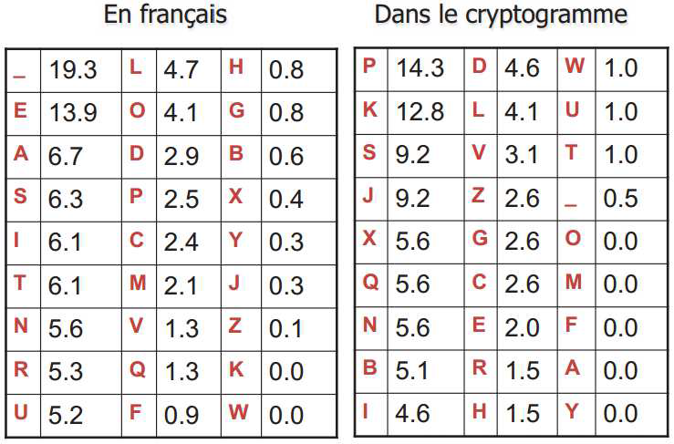
Introduction à la Cryptographie
Cryptographie classique
Substitution mono-alphabétique :
Méthodes de cryptanalyse : occurrence des lettres
BQPSNRSJXJNJXLDPCLDLPQBE_QRKJXHNKPKS
JPJIKSPUNBDKIQRBKPQPBQPZITEJQDQBTSKPEL
NIUNPHNKPBKPCKSSQWKPSLXJPSNVVXSQCCKD
JPBLDWPXBPSNWXJPGKPJKDXIPZLCEJKPGKSP
SJQJXSJXHNKSPGPLZZNIIKDZKPGKSPGXVVKIKD
JKSPBKJJIKS
Comment déchiffrer ce message?
Hypothèses:
Chaque lettre est chiffrée de la même
façon
Certaines lettres sont utilisées plus souvent dans une langue donnée

Slide 32
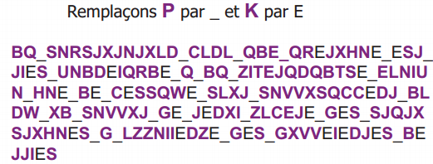
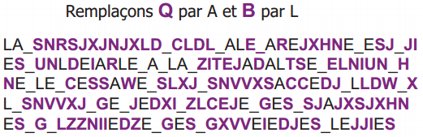
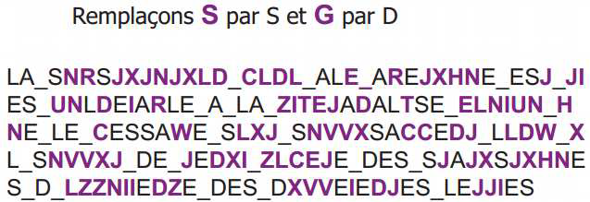
Introduction à la Cryptographie
Cryptographie classique
Substitution mono-alphabétique :

Slide 33
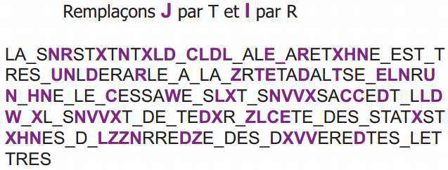
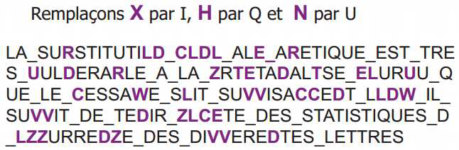
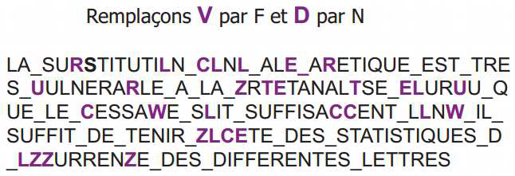
Introduction à la Cryptographie
Cryptographie classique
Substitution mono-alphabétique :

Slide 34
Introduction à la Cryptographie
Cryptographie classique
Substitution mono-alphabétique :
Finalement
Exercice : Décrypter le message
BKSMAMZCZMTFY KF OKATOCFZ ZHKY CYZIAMKIYKUKFZ AK UKYYCLK ATOK RTIY CRKP BHCFADM
IF XCY OKAMYMB RKHY SC YTSIZMTF BMFCSK OCFY AKZZK CAZMRMZK UCZDKUCZMGIK CI SCX.
Analyse fréquentielle d'un texte simple : http://www.cryptage.org/outil-crypto-frequences.html

Slide 35
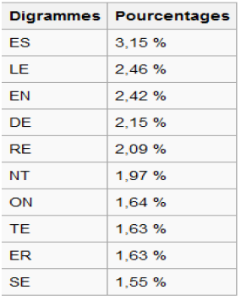
Introduction à la Cryptographie
Cryptographie classique
Substitution mono-alphabétique :
Autre cryptanalyse : fréquence des bigrammes
les plus fréquents en français : es le en de re nt on er te se et el qu an ne ou ai
Analyse fréquentielle(di/tri-grammes):
•Digrammes les plus utilisés en langue française : ES, LE, EN …
•Trigrammes : ENT, LES, EDE…

Slide 36


Introduction à la Cryptographie
Cryptographie classique
Substitution mono-alphabétique :
Exemple : cryptanalyse du chiffre affine
1. Etablir la fréquence de chaque lettre du texte chiffré, par analyse de fréquence.
HGAHY RAEFT GAGRH DGAGM OEHIY RAAOT ZGAGJ GKFDG AZGSB INNTG KGRHE NNIRG
On dénombre 12 fois G et 8 fois A.
2. Ensuite dériver les équations correspondantes.
hypothèse : E, A, S, I, N: lettres plus fréquentes et bigramme ES est plus fréquent que EA
Il en découle que :
3. On peut maintenant résoudre les équations pour retrouver a et b (y = (ax + b) mod 26)
4. La fonction de déchiffrement est donc la suivante : x= 15 ∗(y-4) mod 26.
Et donc le message est :
TESTONS A PRESENT LES EQUATIONS SUR DES EXEMPLES DE CHIFFREMENT AFFINE

Slide 37
Introduction à la Cryptographie
Cryptographie classique
Substitution poly-alphabétique : Chiffre de Vigenère
Idée : appliquer un César à décalage variable dépendant d’une clé numérique.
Table de Vigenère : chiffrement se déroule en deux étapes.
message
Dans un premier temps, on choisit un message, par
exemple «BONNE ANNEE» et une clé, par exemple
« AMRT »
En-dessous de chaque lettre du message, on écrit chaque lettre de la clé, en répétant le motif autant de fois que nécessaire.
Plaintext: BONNE ANNEE
Keyword: AMRTA MRTAM
Dans un second temps, le message correspondant aux colonnes de la table, et la clé aux lignes
Lettre chiffrée = croisement colonne lettre du message et ligne lettre de la clé.
Par exemple: ‘A’= croisement colonne ’O’ et ligne ‘M’, …
Ciphertext : BAEGE MEGEQ
Keyword: AMRTA MRTAM
Decryptedtext : BONNE ANNEE

Slide 38
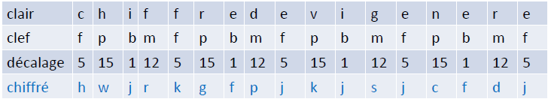
Introduction à la Cryptographie
Cryptographie classique
Substitution poly-alphabétique : Chiffre de Vigenère
Le chiffre de Vigenère est une amélioration décisive du chiffre de César.
Sa force réside dans le fait que ce chiffre utilise une clef qui définit le décalage pour chaque lettre du message.
Exemple : Chiffrement de Vigenère
chiffrons le texte "CHIFFRE DE VIGENERE" avec la clef "FPBM" (cette clef est éventuellement répétée plusieurs fois pour être aussi longue que le texte en clair).

Slide 39
Introduction à la Cryptographie
Cryptographie classique
Substitution poly-alphabétique : Chiffre de Vigenère
Exercice : Chiffrement de Vigenère
Chiffrer le texte "CRYPTOGRAPHIE DE VIGENERE" avec la clé "MATHWEB"
Déchiffrer le texte "DHKMJCMHVWIILRPZI" avec la clé "BACHELIER"
Solution :
1- ORRWPSHDAIOEI EQ VBNARFDE
2- CHIFFRE DE VIGENERE

Slide 40
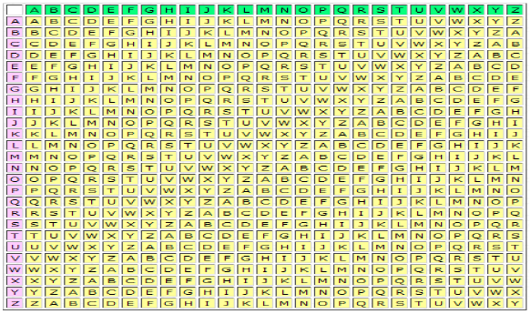
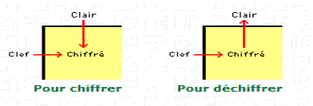
Introduction à la Cryptographie
Cryptographie classique
Substitution poly-alphabétique : Chiffre de Vigenère
Carré de Vigenère

Slide 41
Introduction à la Cryptographie
Cryptographie classique
Substitution poly-alphabétique : Chiffre de Vigenère
Exemple Chiffrement de Vigenère
Clef : MACLEFMACL
Chiffré : YOPXIXEAIP
Clair : MONMESSAGE
Chiffré : SIAAA IYAIQ IJHEF ZEUNJ NSAXE F
Clef : JEANNEMARIE
Clair : JEANNE MARIE A DES MAINS FORTES

Slide 42
Introduction à la Cryptographie
Cryptographie classique
Substitution poly-alphabétique : Chiffre de Vigenère
Exemple Chiffrement de Vigenère
Clef : MACLEFMACL
Chiffré : YOPXIXEAIP
Clair : MONMESSAGE
Chiffré : SIAAA IYAIQ IJHEF ZEUNJ NSAXE F
Clef : JEANNEMARIE
Clair : JEANNE MARIE A DES MAINS FORTES

Slide 43
Introduction à la Cryptographie
Cryptographie classique
Substitution poly-alphabétique : Masque jetable (chiffre de Vernam ou One Time Pad)
Propriétés de la clé pour garantir une sécurité optimale (incassable).
  le nombre de caractères de la clé doit être supérieur ou égal à celui du message ;
  les caractères de la clé doivent avoir été choisis de manière aléatoire ;
  chaque clé ne doit être utilisée qu'une seule fois.
Si elles sont respectées à la lettre, la sécurité garantie est absolue.
Exemple :
Message de 4 lettres : ZERO.
Une clé de 4 lettres au hasard : JRVG.
On attribue ensuite une valeur différente à chaque lettre de l'alphabet 'A' vaut 0, 'B' vaut 1,
'C' vaut 2, etc. jusqu'à 'Z'=25.
Chiffrement : LettreChiffrée = ( LettreMessage + LettreClé ) mod 26
Déchiffrement : LettreDéchiffrée = ( LettreChiffrée – LettreClé ) mod 26

Slide 44
Introduction à la Cryptographie
Cryptographie classique
Substitution poly-alphabétique : Masque jetable (chiffre de Vernam ou One Time Pad)
Chiffrement :
Z + J = 25 + 9 = 34 - 26 = 8 = I
E + R = 4 + 17 = 21 = V
R + V= 17 + 21 = 38 – 26 = 12 = M
0 + G= 14 + 6 = 20 = U
Déchiffrement :
I - J = 8 - 9 = -1 + 26 = 25 = Z
V - R = 21 - 17 = 4 = E
M - V = 12 - 21 = -9 + 26 = 17 = R
U - G = 20 - 6 = 14 = O
Texte chiffré : IVMU
Texte déchiffré : ZERO
A | B | C | D | E | F | G | H | I | J | K | L | M | N | O | P | Q | R | S | T | U | V | W | X | Y | Z
0 | 1 | 2 | 3 | 4 | 5 | 6 | 7 | 8 | 9 | 10 | 11 | 12 | 13 | 14 | 15 | 16 | 17 | 18 | 19 | 20 | 21 | 22 | 23 | 24 | 25
Masque jetable = chiffre de Vigenère avec comme caractéristique que la clef de chiffrement a la même longueur que le message en clair.

Slide 45
Introduction à la Cryptographie
Cryptographie classique
Substitution poly-alphabétique : Masque jetable (chiffre de Vernam ou One Time Pad)
Chiffre de Vernam ( One-Time Pad)
Exercice
Clair : MASQUEJETABLE
Clef : XCAATELPRVGZC
Chiffré :
Solution :
A | B | C | D | E | F | G | H | I | J | K | L | M | N | O | P | Q | R | S | T | U | V | W | X | Y | Z
0 | 1 | 2 | 3 | 4 | 5 | 6 | 7 | 8 | 9 | 10 | 11 | 12 | 13 | 14 | 15 | 16 | 17 | 18 | 19 | 20 | 21 | 22 | 23 | 24 | 25

Slide 46


Introduction à la Cryptographie
Cryptographie classique
Substitution poly-alphabétique :
Chiffrement par substitution polygramme
Chiffrer par groupe de n lettres (ex: Hill et Playfair par digramme)
Chiffre de Hill : chiffrement
Les lettres sont d’abord remplacées par leur rang dans l’alphabet.
Les lettres P₁ et P₂ deviennent C₁ et C₂.
$$\left(\begin{matrix}C1 \\ C2\end{matrix}\right)=\left(\begin{matrix}a & b \\ c & d\end{matrix}\right) \left(\begin{matrix}P1 \\ P2\end{matrix}\right)(mod 26)$$
C₁ ≡ (a P₁+b P₂) (mod 26)
C₂ ≡ (c P₁+d P₂) (mod 26)
a, b, c et d sont des entiers positifs et la matrice doit être inversible dans Z₂₆.
Taille n’est pas fixée à 2; dépend du nombre de lettres à chiffrer simultanément.
Exemple de chiffrement :
Matrice $\left(\begin{matrix}9 & 4 \\ 5 & 7\end{matrix}\right)$ et Message : je vous aime

Slide 47
Introduction à la Cryptographie
Cryptographie classique
Substitution poly-alphabétique :
Chiffrement par substitution polygramme
On remplace les lettres par leur rang dans l’alphabet (a=0, ...e=4, …, j=9, …)
  C1 ≡ (9 ∗ 9 + 4 ∗ 4) (mod 26 )=97 (mod 26) = 19
  C2 ≡ (5 ∗ 9 + 7 ∗ 4) (mod 26 )26 = 73 (mod 26) = 21
On fera de même avec les 3e et 4e lettres, 5e et 6e, etc. On obtient :
Lettres | j | e | v | o | u | s | a | i | m | e
Rangs | 9 | 4 | 21 | 14 | 20 | 18 | 0 | 8 | 12 | 4
Rangs chiffrés (C_{k}) | 19 | 21 | 11 | 21 | 18 | 18 | 6 | 4 | 20 | 10
Lettres chiffrées | T | V | L | V | S | S | G | E | U | K

Slide 48
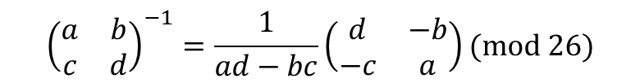
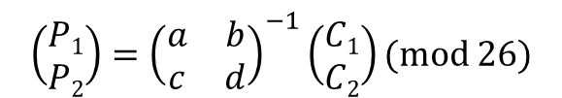
Introduction à la Cryptographie
Cryptographie classique
Substitution poly-alphabétique :
Chiffrement par substitution polygramme
Chiffre de Hill : déchiffrement Chiffre de Hill : chiffrement
$$\left(\begin{matrix}P1 \\ P2\end{matrix}\right)={\left(\begin{matrix}a & b \\ c & d\end{matrix}\right)}^{−1}\left(\begin{matrix}C1 \\ C2\end{matrix}\right)(mod 26)$$
$${\left(\begin{matrix}a & b \\ c & d\end{matrix}\right)}^{−1}=\frac{1}{ad−bc}\left(\begin{matrix}d & −b \\ −c & a\end{matrix}\right)(mod 26)$$
Cette matrice doit être l’inverse de la matrice de chiffrement (modulo 26).
Exemple de déchiffrement :
${\left(\begin{matrix}9 & 4 \\ 5 & 7\end{matrix}\right)}^{−1}=\frac{1}{43}\left(\begin{matrix}7 & −4 \\ −5 & 9\end{matrix}\right)(mod 26)$=${\left(43\right)}^{−1 }\left(\begin{matrix}7 & −4 \\ −5 & 9\end{matrix}\right)$(mod 26)
Comme pgcd (43, 26) = 1, (43)⁻¹ existe dans Z₂₆ et (43)⁻¹ = 23.
${\left(\begin{matrix}9 & 4 \\ 5 & 7\end{matrix}\right)}^{−1}=23 \left(\begin{matrix}7 & −4 \\ −5 & 9\end{matrix}\right)(mod 26)$=$\left(\begin{matrix}161 & −92 \\ −115 & 207\end{matrix}\right)$( mod 26) = $\left(\begin{matrix}5 & 12 \\ 15 & 25\end{matrix}\right) (mod 26)$

Slide 49

Introduction à la Cryptographie
Cryptographie classique
Substitution poly-alphabétique :
Chiffrement par substitution polygramme
Chiffre de Hill : déchiffrement Chiffre de Hill : chiffrement
Soit le message "TVLVSSGEUK" à déchiffrer : (T=10, V=5, …)
  P1 ≡ 5 ∗ 19 + 12 ∗ 21 (mod 26 ) = 347 (mod 26 ) = 9
  P2 ≡ 15 ∗ 19 + 25 ∗ 21 (mod 26 ) = 810 (mod 26) = 4
Il fera de même avec les 3e et 4e lettres, 5e et 6e, etc. Il obtiendra:
$$\left(\begin{matrix}5 & 12 \\ 15 & 25\end{matrix}\right)$$
Lettres chiffrées | T | V | L | V | S | S | G | E | U | K
Rangs chiffrés (C_{k}) | 19 | 21 | 11 | 21 | 18 | 18 | 6 | 4 | 20 | 10
Rangs | 9 | 4 | 21 | 14 | 20 | 18 | 0 | 8 | 12 | 4
Lettres | J | E | V | O | U | S | A | I | M | E

Slide 50
Introduction à la Cryptographie
Cryptographie classique
Substitution poly-alphabétique : Utilisation d’un OU exclusif (XOR)
Appliquer un « OU exclusif » (XOR) entre le texte à chiffrer et la clé.
L'opération logique XOR ne retourne 1 que si les deux bits comparés sont différents.
Implémentation :
  On procède caractère par caractère,
  (message ⨁ clé) = cipher Ex : (Prénom + Nom) = Message chiffré
  Conversion en binaire : B = h42 = 66 : D = h44 = 68
  (B = 01000010) ⨁ (D = 01000100) = (0E = 00000110)
  Les caractères non affichables sont remplacés par leur code en hexadécimal.
Processus est réversible : si on rechiffre un texte déjà chiffré, avec la même clé, on obtient le texte en clair.

Slide 51
Introduction à la Cryptographie
Cryptographie classique
Chiffrement par transposition
Définition:
Les méthodes de chiffrement par transposition consistent à réarranger les données à chiffrer de telle façon à les rendre incompréhensibles. Il s'agit généralement de réarranger géométriquement les données pour les rendre visuellement inexploitables.
Transposition simple par colonnes :
On écrit le message horizontalement dans une matrice prédéfinie, et on trouve le texte à chiffrer en lisant la grille verticalement.
Le destinataire légal pour déchiffrer le message réalise le procédé inverse.

Slide 52
Introduction à la Cryptographie
Cryptographie classique
Chiffrement par transposition
Transposition simple par colonnes :
Le message en clair est écrit dans une matrice. La technique de transposition de base consiste à lire la matrice en colonne.
Exemple: Une matrice de 4 lignes et 6 colonnes
Message en clair: MESSAGE SECRET A TRANSPOSER
Message chiffré: METSESAPSETOSCRSARAEGENR

Slide 53
Introduction à la Cryptographie
Cryptographie classique
Chiffrement par transposition
Exercice
Déchiffrer les suivant en utilisant la matrice 5x4 :
IEPRYLCTAOROPVYGH

Slide 54
Introduction à la Cryptographie
Cryptographie classique
Chiffrement par transposition
Exercice
Déchiffrer les suivant en utilisant la matrice 5x4 :
IEPRYLCTAOROPVYGH
I | L | O | V
E | C | R | Y
P | T | O | G
R | A | P | H
Y
Solution
I LOVE CRYPTOGRAPHY

Slide 55
Introduction à la Cryptographie
Cryptographie classique
Chiffrement par transposition
Transposition complexe par colonnes :
Une clé secrète (avec uniquement des caractères ) est utilisé pour dériver une séquence de chiffres commençant à 1 et finissant au nombre de lettres de la clé.
Cette séquence est obtenue en numérotant les lettres de la clé en partant de la gauche vers la droite et en donnant l’ordre d’apparition dans l’alphabet.
On chiffre en écrivant d’abord le message par lignes dans un rectangle , puis on lit le texte par colonnes en suivant l’ordre déterminé par la séquence.

Slide 56
Introduction à la Cryptographie
Cryptographie classique
Chiffrement par transposition
Exemple :
Prenons l'exemple la clef : DELIVRANCE
on souhaite chiffrer est : "VENEZ NOUS AIDER AU PORT DE BREST" :
Message chiffré: OPTSRVIDEDEATERRNEBUONUSZAE

Slide 57
Introduction à la Cryptographie
Cryptographie classique
Chiffrement par transposition
Transposition complexe par colonnes :
Exercice:
Chiffrer "Je suis en Italie avec Maria " par la clé BIBMATH
Déchiffrer "BUNNA EDRME RDEQE NMIAE TON " avec la clé CHAT
Déchiffrer " VTGUR SDEAEM SCRRS UCEOEE ZPAEYS " avec la clé DELIVRANCE

Slide 58
Introduction à la Cryptographie
Cryptographie classique
Chiffrement par transposition
Transposition complexe par colonnes :
Exercice:
Chiffrer "Je suis en Italie avec Maria " par la clé BIBMATH
2 | 5 | 3 | 6 | 1 | 7 | 4
B | I | B | M | A | T | H
J | E | S | U | I | S | E
N | I | T | A | L | I | E
A | V | E | C | M | A | R
I | A | X | X | X | X | X
ILM JNAI STE EER EIVA UAC SIA

Slide 59
Introduction à la Cryptographie
Cryptographie classique
Chiffrement par transposition
Transposition complexe par colonnes :
Exercice:
Déchiffrer "BUNNA EDRME RDEQE NMIAE TON " avec la clé CHAT
C | H | A | T
2 | 3 | 1 | 4
D | E | B | A
R | Q | U | E
M | E | N | T
E | N | N | O
R | M | A | N
D | I | E | X
DEBARQUEMENT EN NORMANDIE

Slide 60
Introduction à la Cryptographie
Cryptographie classique
Chiffrement par transposition
Transposition complexe par colonnes :
Exercice:
Déchiffrer " VTGUR SDEAEM SCRRS UCEOEE ZPAEYS " avec la clé DELIVRANCE
D | E | L | I | V | R | A | N | C | E
3 | 4 | 7 | 6 | 10 | 9 | 1 | 8 | 2 | 5
S | A | U | R | E | Z | V | O | U | S
D | E | C | R | Y | P | T | E | R | C
E | M | E | S | S | A | G | E | X | X
SAUREZ VOUS DECRYPTER DE MESSAGE

Slide 61
Introduction à la Cryptographie
Cryptographie classique
Chiffrement par transposition
Transposition complexe par colonnes :
Solution :
ILMJN AISTE EEREI VAUAC SIA
DEBARQUEMENT EN NORMANDIE
SAUREZ VOUS DECRYPTER DE MESSAGE

Slide 62
Thank You!

